Slide 1
CHÀO MỪNG CÁC EM ĐẾN VỚI BUỔI HỌC NGÀY HÔM NAY

Slide 2
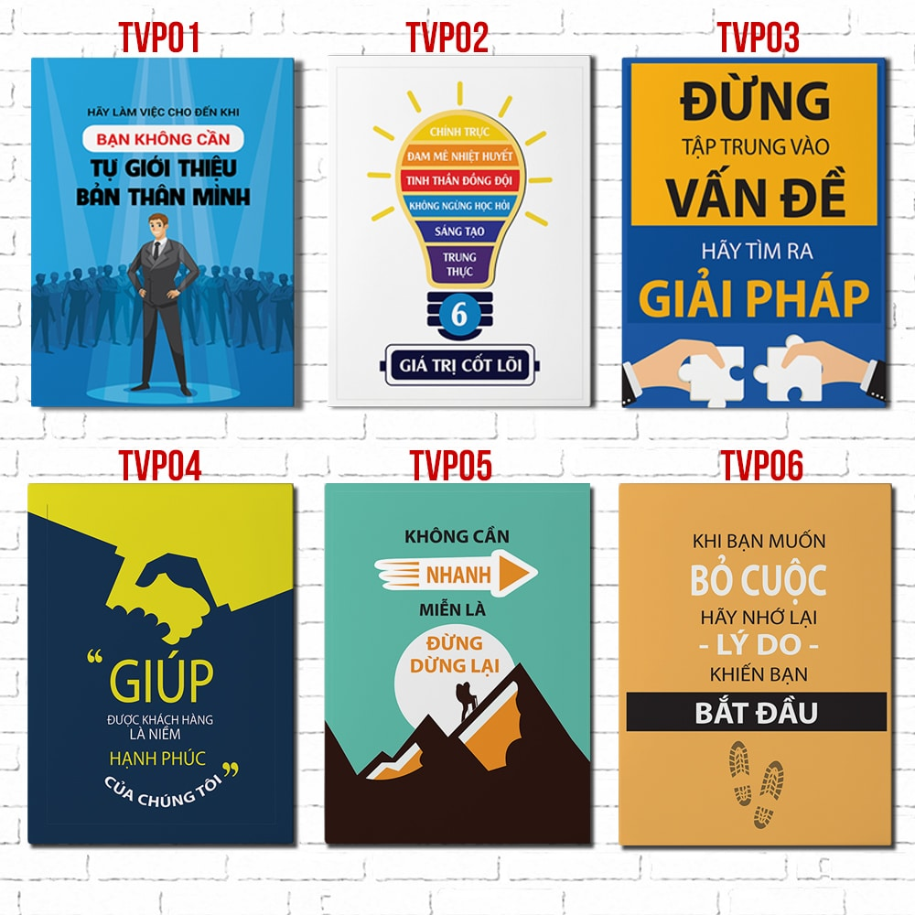
KHỞI ĐỘNG
Quan sát hình ảnh tranh cổ động và trả lời câu hỏi:

Slide 3
KHỞI ĐỘNG
- Theo em, tranh cổ động thuộc thể loại gì?
- Trong đời sống công nghiệp hóa, hiện đại hóa đất nước hiện nay, tranh cổ động có vai trò, ý nghĩa như thế nào?

Slide 4
- Tranh cổ động là một trong những loại tranh thuộc thể loại nghệ thuật đồ họa.
- Ý nghĩa, vai trò của tranh cổ động trong đời sống công nghiệp hóa, hiện đại hóa đất nước hiện nay:
Tuyên truyền những đường lối, tư tưởng, chính sách của Đảng và Nhà nước, cổ động những hoạt động về chính trị.

Slide 5
- Tranh cổ động là một trong những loại tranh thuộc thể loại nghệ thuật đồ họa.
- Ý nghĩa, vai trò của tranh cổ động trong đời sống công nghiệp hóa, hiện đại hóa đất nước hiện nay:
Cổ động, tuyên truyền hình ảnh doanh nghiệp, tư duy phù hợp với công ty có phong cách làm việc năng động, trẻ trung.

Slide 6
- Tranh cổ động là một trong những loại tranh thuộc thể loại nghệ thuật đồ họa.
- Ý nghĩa, vai trò của tranh cổ động trong đời sống công nghiệp hóa, hiện đại hóa đất nước hiện nay:
Giúp không gian nhà hàng, quán cà phê,… có điểm nhấn, tạo ấn tượng với khách hàng.

Slide 7
About ME
BÀI 12: TRANH CỔ ĐỘNG

Slide 8
NỘI DUNG BÀI HỌC
1. Quan sát
2. Thể hiện
3. Thảo luận

Slide 9
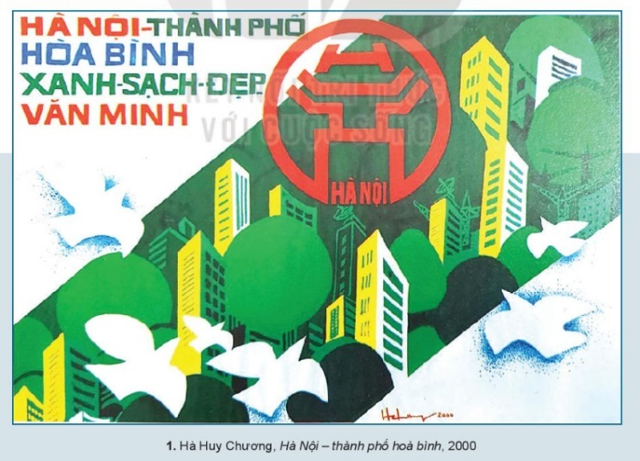
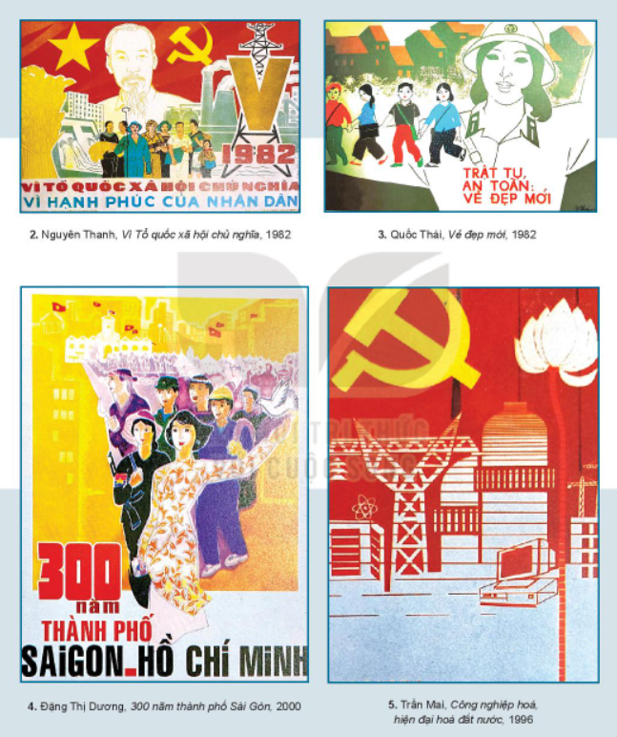
1. Quan sát
Quan sát các bức tranh cổ động và trả lời câu hỏi

Slide 10
1. Quan sát
HOẠT ĐỘNG NHÓM
Hình ảnh trong tranh cổ động được thể hiện như thế nào?
Màu sắc trong tranh cổ động có đặc điểm nào?
Chữ trong tranh cổ động có nội dung gì? Nội dung chữ và hình có mỗi liên hệ như thế nào?
Hình thức thể hiện tạo hình ngôi nhà là gì? (mảng bẹt, vờn khối,…).

Slide 11
1. Quan sát
Trong tranh cổ động:
Hình ảnh: có tính tượng trưng cao, tạo ấn tượng mạnh cho người xem.
Màu sắc: thường là những gam màu tươi sáng, rực rỡ, thu hút sự chú ý của người xem.
Chữ: có nội dung thông tin ngắn gọn, dễ hiểu, dễ nhớ. Kiểu chữ đơn giản, dễ đọc.

Slide 12
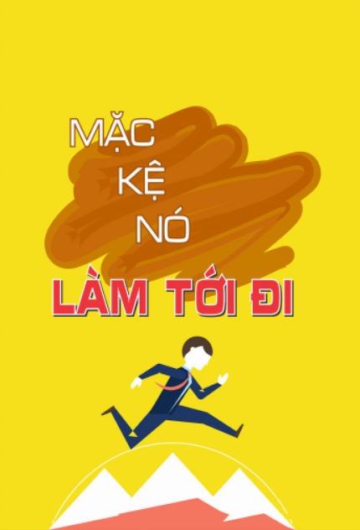
Một số bức tranh cổ động khác

Slide 13
Nhận xét
Nội dung, mục đích của tranh cổ động là tranh có tính tuyên truyền, sử dụng kết hợp hình ảnh và chữ với hình thức đơn giản, rõ ràng, có tính tượng cao.
Ngày nay, tranh cổ động có thể được kết hợp giữa ảnh chụp, hình vẽ và chữ.

Slide 14
Nhận xét
Những đặc điểm của tranh cổ động:
Hình ảnh có tính trừu tượng cao, tạo ấn tượng mạnh cho người xem.
Nội dung thông tin ngắn gọn, dễ hiểu, dễ nhớ, kiểu chữ đơn giản.

Slide 15
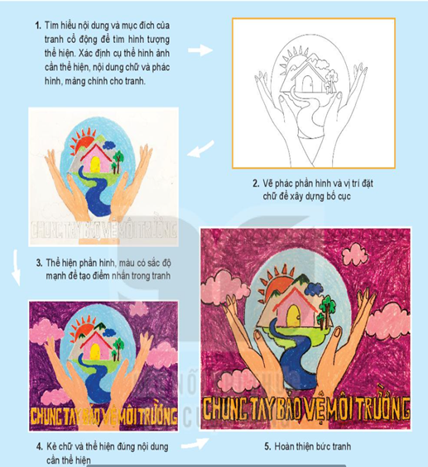
2. THỂ HIỆN
Quan sát hình và hãy nêu các bước vẽ tranh cổ động?

Slide 16
Tìm hiểu các bước vẽ tranh cổ động
Tìm hiểu nội dung và mục đích của tranh cổ động để tìm hình tượng thể hiện. Xác định hình ảnh cần thể hiện, nội dung chữ và phác hình, mảng chính cho tranh.
B1
B2
Vẽ phác phần hình và vị trí chữ để xây dựng bố cục.

Slide 17
Tìm hiểu các bước vẽ tranh cổ động
B3
Thể hiện phần hình, màu có sắc độ mạnh để tạo điểm nhấn trong tranh.
B4
Kẻ chữ, thể hiện đúng nội dung cần thể hiện.
B5
Hoàn thiện bức tranh.

Slide 18
2. THỂ HIỆN
Vẽ tranh cổ động về bảo vệ tài nguyên môi trường
Về ý tưởng:
Tranh cổ động sẽ thể hiện nội dung bảo vệ môi trường nào gắn với hình ảnh ngôi nhà (bảo vệ khỏi ô nhiễm khí thải, bảo vệ việc vứt rác không đúng nơi quy định,...).

Slide 19
2. THỂ HIỆN
Vẽ tranh cổ động về bảo vệ tài nguyên môi trường
Cụ thể hóa ý tưởng:
Ngôi nhà - đại diện cho nơi em ở sẽ có vị trí gì.
Ngôi nhà là trung tâm hay nền để thể hiện ý tưởng.

Slide 20
2. THỂ HIỆN
Vẽ tranh cổ động về bảo vệ tài nguyên môi trường
Về cách thể hiện:
Vẽ phác thảo thể hiện ý tưởng, lựa chọn màu sắc phù hợp với nội dung và có ý nghĩa liên quan.
Mối quan hệ giữa vị trí đặt chữ và hình ảnh thể hiện nội dung.

Slide 21
3. Thảo luận
HOẠT ĐỘNG NHÓM
Các hình ảnh được thể hiện như thế nào trong tranh cổ động của bạn?
Sắp xếp hình, chữ trong tranh cổ động của bạn như thế nào? Đâu là hình ảnh chính?
Trao đổi về ý tưởng, cách thể hiện tranh cổ động tuyên truyền bảo vệ môi trường với thành viên trong nhóm.

Slide 22
3. Thảo luận
HOẠT ĐỘNG NHÓM
Tìm hiểu cách sắp xếp hình và chữ trong những tranh cổ động sau:
Hình ảnh trong tranh cổ động có tính tượng trưng như thế nào?
Màu sắc trong tranh có điểm gì khác với hội họa?
Nội dung chữ trong tranh có ý nghĩa gì?

Slide 23
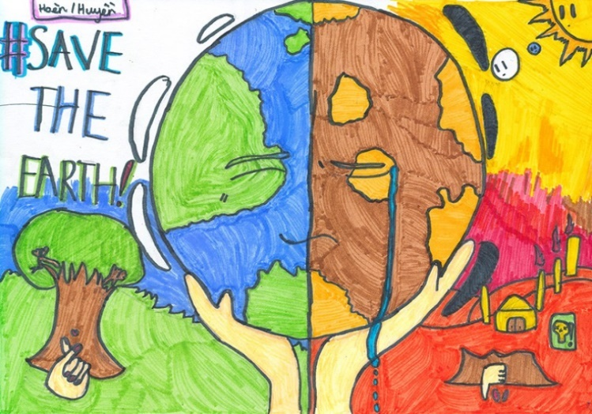
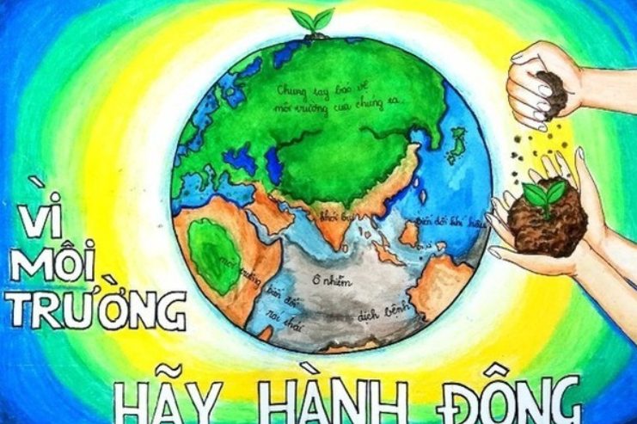
Một số sản phẩm mĩ thuật của học sinh

Slide 24
Một số sản phẩm mĩ thuật của học sinh

Slide 25
VẬN DỤNG
Cùng nhóm bạn vẽ tranh cổ động về đề tài tuyên truyền, bỏ rác đúng nơi quy định

Slide 26
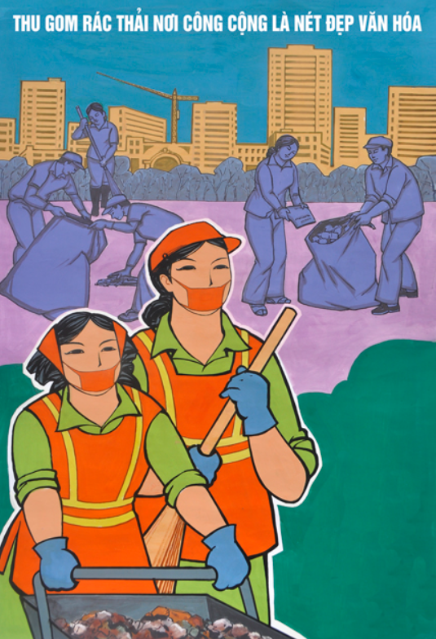
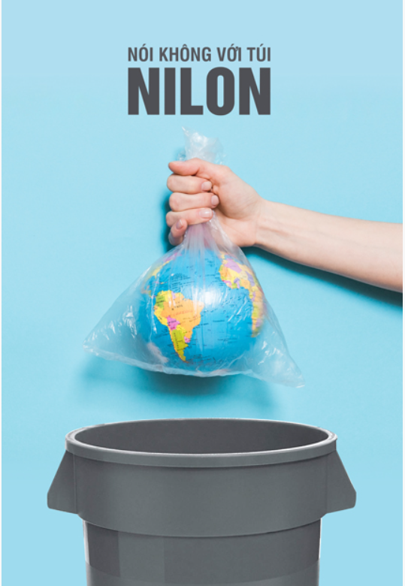
Một số SPMT tranh cổ động về đề tài tuyên truyền, bỏ rác đúng nơi quy định

Slide 27
HƯỚNG DẪN VỀ NHÀ
Ôn lại kiến thức đã học.
Hoàn thành các bài tập của Bài 12, Sách bài tập Mĩ thuật 7.
Đọc và tìm hiểu trước Bài 13 – Đề tài gia đình trong sáng tạo mĩ thuật.

Slide 28
CẢM ƠN CÁC EM ĐÃ CHÚ Ý LẮNG NGHE BÀI GIẢNG

